Slide 1
Progettazione e Implementazione di un Modulo di Fault Detection per drone in Modalità HITL
30/04/2026 - 1° revisione -
Analisi di robustezza e rilevamento di guasti agli attuatori su piattaforma embedded STM32
A.A. 2025/2026
Progetto di Manutenzione Preventiva per la Robotica e Automazione Intelligente
Roberto Dimitri, Edoardo Palmoni, Jacopo Tarulli

Slide 2
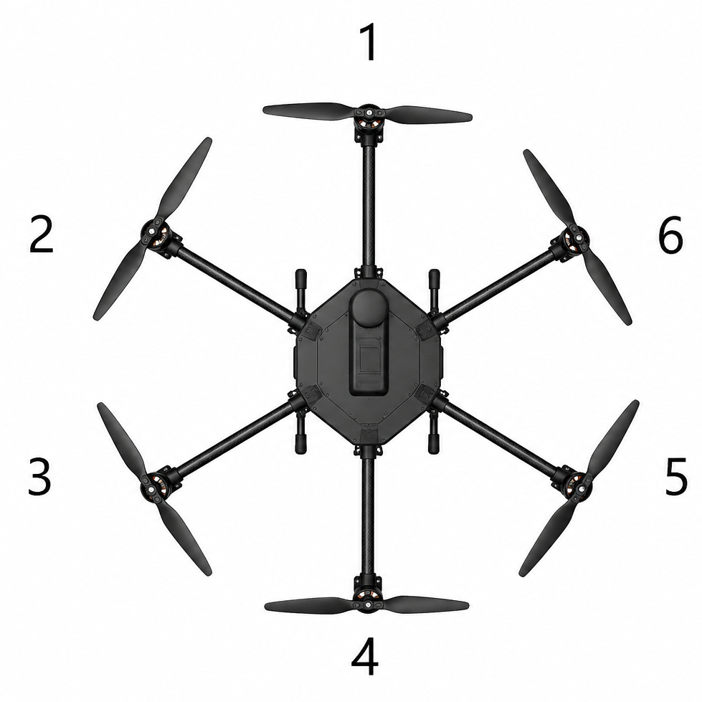
Modello e Obiettivi
Target Hardware: STM32 Nucleo-H723ZG
Sistema: Drone Esacottero con controllore Disturbance Observer Based Control
Obiettivo Fault Detection: Rilevare perdite di efficacia e malfunzionamenti degli attuatori in tempo reale

Slide 3



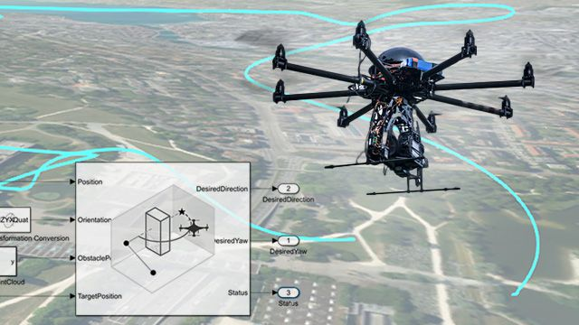
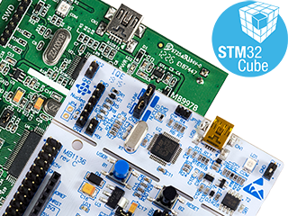
Tools installati
MATLAB
Simulink
STM32 CubeMX
UAV ToolBox
STM Embedded Coder Support Package for STMicroelectronics STM32 Processors

Slide 4
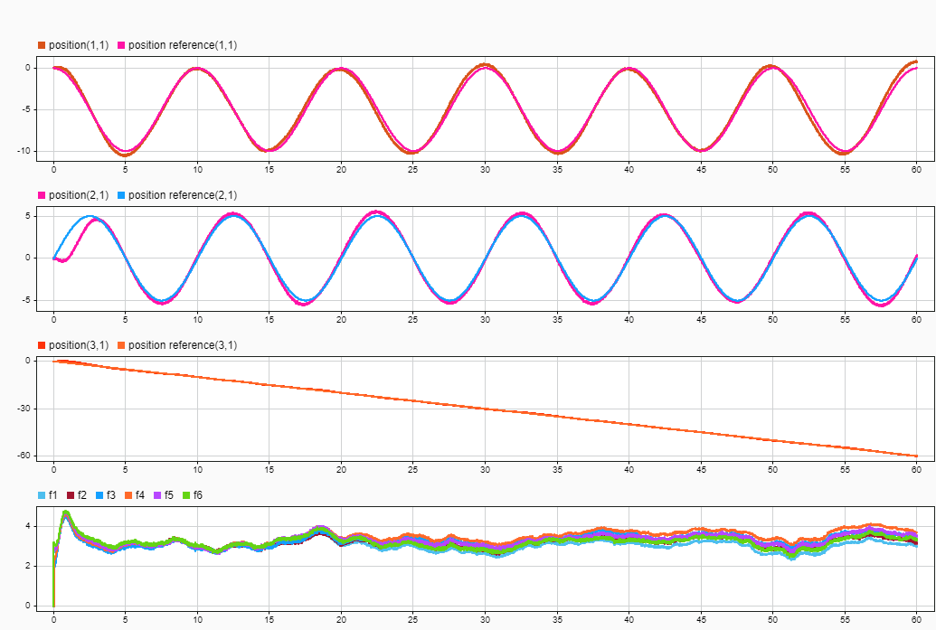
Simulazione del Modello di base
Punto 1
Validazione del modello in ambiente Simulink puro (Normal Mode), conferma del movimento a spirale ascendente

Slide 5
Validazione in Modalità Processor-In-The-Loop
Punto 2
Spostamento dell'algoritmo di controllo sulla scheda STM32
Dettagli tecnici: Integrazione via seriale fra PC (Plant) e STM32 (Controller). Corretto puntamento del file di configurazione hardware (.ioc)
Risultato: Dimostrazione dell'equivalenza numerica tra simulazione pura e PIL (stessi grafici, ma calcolati dal processore).

Slide 6
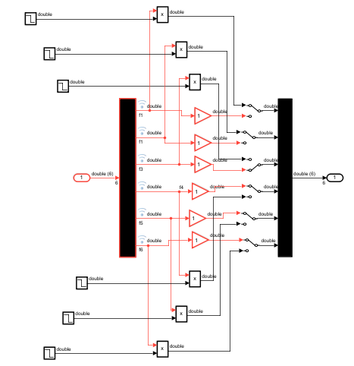
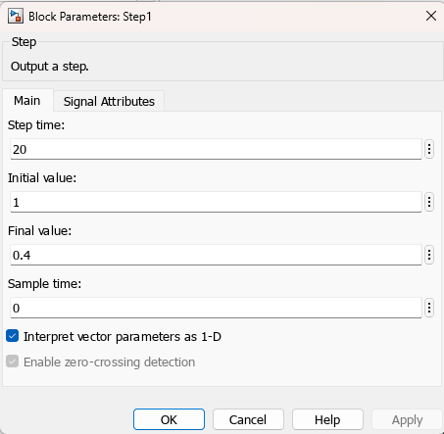
Strategia di Iniezione Guasti Motore
Punto 3
Tipologia implementata: Guasto a gradino aggiunto con Manual Switch su ogni motore da attivare in base all'iniezione voluta
Parametri

Slide 7
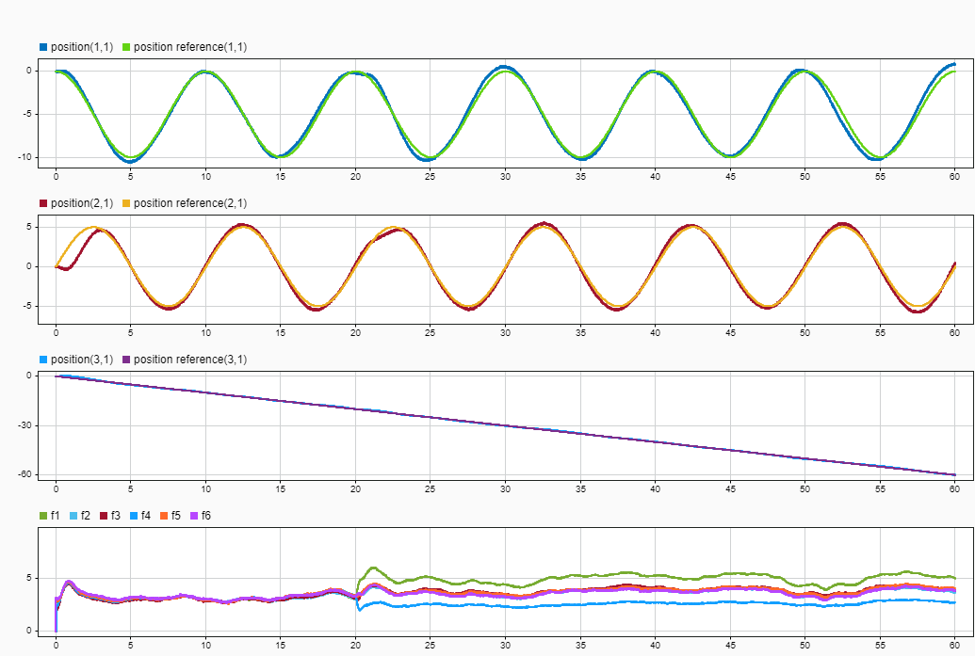
Grafici Guasti Abrupt (Step):
Step su f1

Slide 8
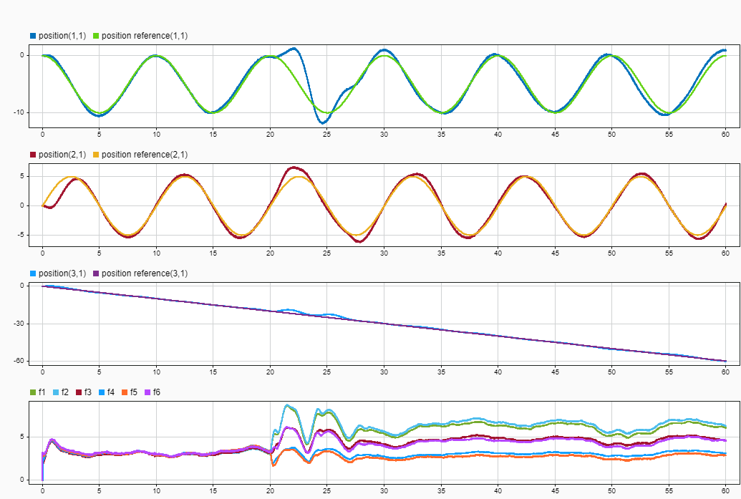
Step su f1 e f2

Slide 9
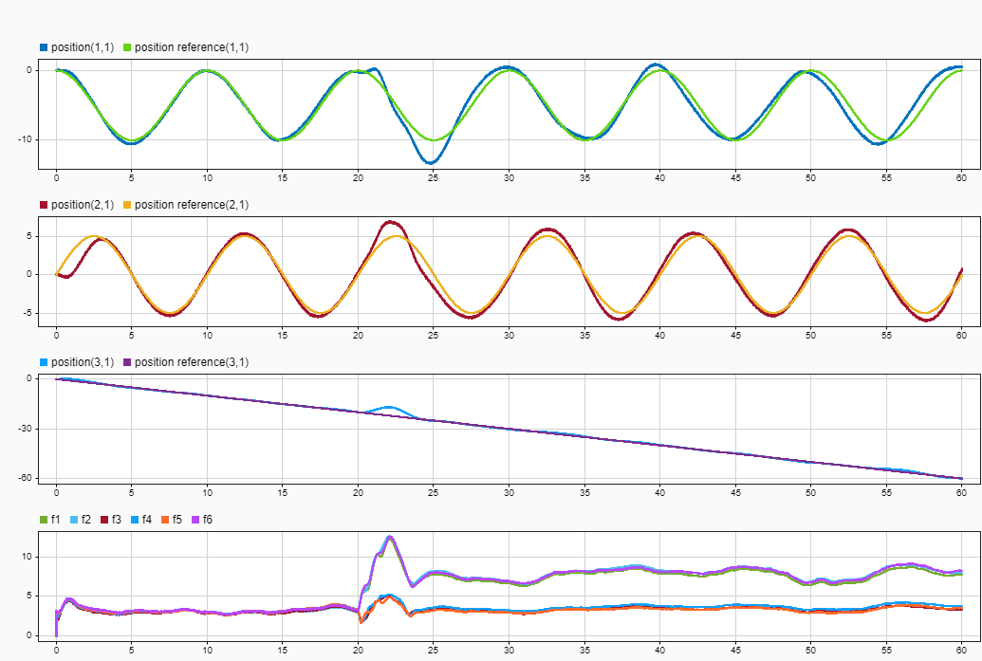
Step su f1, f2 e f6

Slide 10
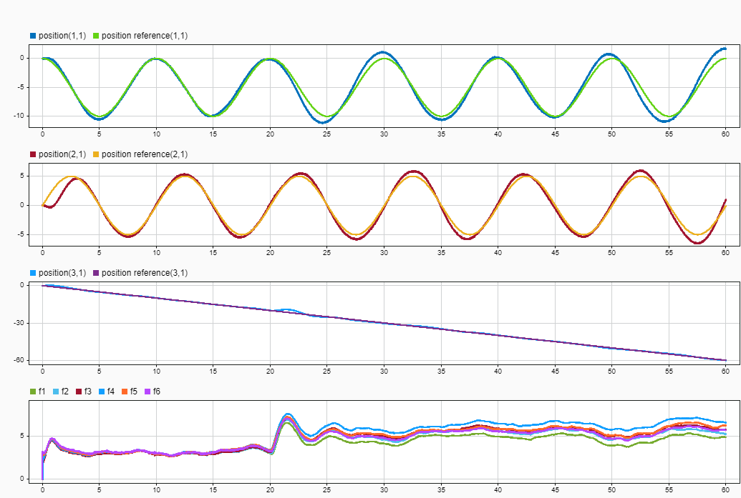
Step su f1, f2, f4 e f5

Slide 11
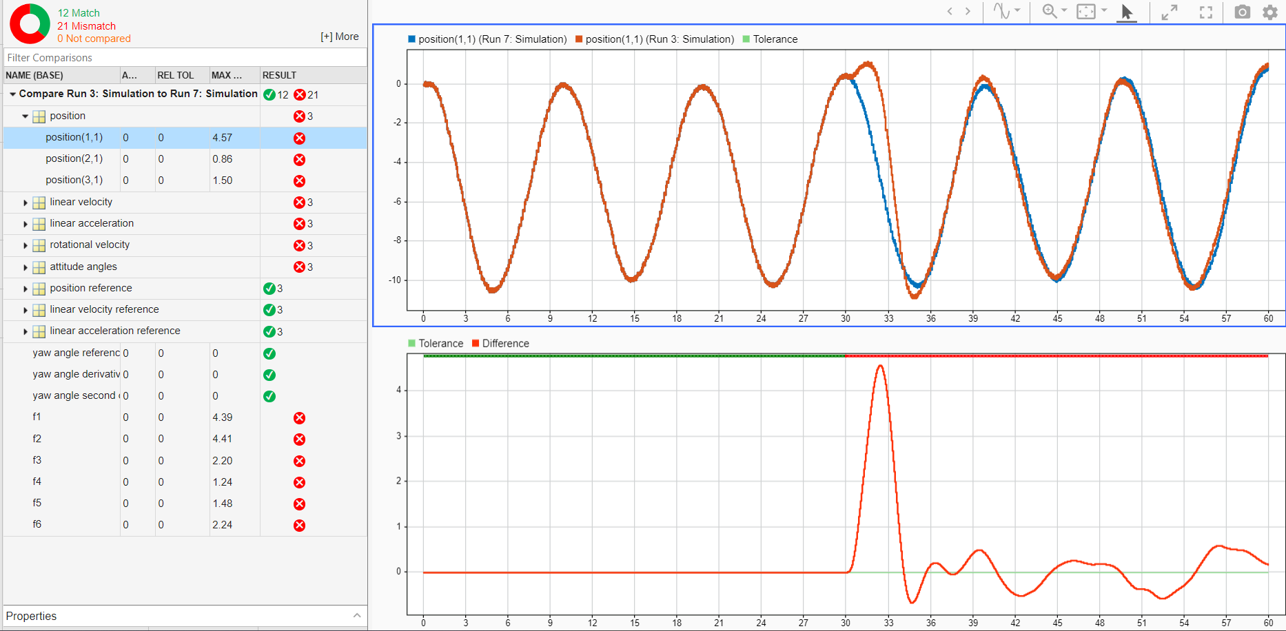
Compare su Data Inspector
Confronto fra Simulazione MIL base e guastata con step (0,4 dopo 30 sec) su f1 e f2

